Slide 1

Технические средства обучения и компенсации нарушений в специальном образовании.
Подготовила:
Студентка ВГСПУ, СКП-ЛПБ-21
Бабаева Дарья.

Slide 2
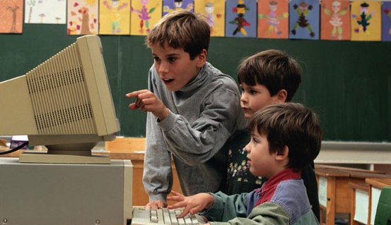
Достаточно широкое использование в системе специального образования получили технические средства обучения (ТСО). Применение их играет важную роль для коррекции и компенсации недостатков развития детей.

Slide 3
К ТСО относится аппаратура, предназначенная для более эффективного и качественного усвоения и закрепления в доступной форме предъявляемого учащимся материала. Использование ТСО позволяет: знакомить учащихся с окружающим миром во всем его многообразии, развитии; выделить в сложном отдельные компоненты, раскрыть их взаимосвязь; рационально использовать учебное время; обеспечивать наглядность обучения; создавать действенные мотивы к получению знаний, а также к использованию их в практической деятельности.
В настоящее время в системе специального образования технические средства используются довольно эффективно и подчас без их применения вообще не представляется возможным организовать учебно-воспитательный процесс.

Slide 4
В ходе организации коррекционно-образовательного процесса используются разнообразные аудиовизуалыиые средства:
кинофильмы, диафильмы, кодопозитивы, диапозитивы и др.; а также средства, корригирующие проявления дефекта: звукоусиливающая аппаратура индивидуального и коллективного использования (при обучении лиц с нарушением слуха), лупы, очки, монокуляры и бинокуляры, приспособления для вдевания нитки в иголку, трости для обеспечения возможности самостоятельного передвижения (для лиц с нарушениями зрения). Более подробно остановимся на некоторых из них.

Slide 5
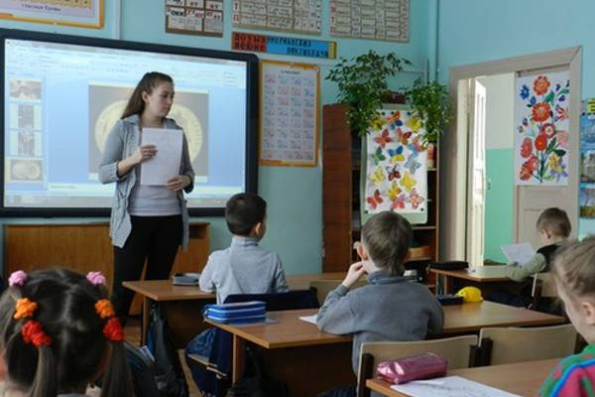
Статические экранные пособия (схемы, рисунки, чертежи, диапозитивы и др.), демонстрируемые с помощью разнообразной проекционной аппаратуры, используются с целью активизации процесса восприятия учащимися учебного материала. При этом возможны: всестороннее рассмотрение предмета изучения; увеличение изображения в несколько раз; демонстрация изучаемого объекта или явления действительности в течение такого времени, какое требуется для осмысления, обобщения, и в той последовательности, которая соответствует логике изложения учебного материала.

Slide 6
В практике обучения детей, имеющих особенности развития, используются разнообразные аудио- и аудиовизуальные средства. Способы и варианты их применения в учебном процессе широки и многоаспектны. Визуализация (возможность видеть) речи, доступная при использовании технических средств, преобразовывающих поступающие в аппараты речевые сигналы в различного рода изображения: динамические графики, профили артикуляции и т.д., позволяет не только определить характер дефекта, но и использовать данную аппаратуру для отработки правильного произношения.
Несмотря на широкое использование в обучении технических средств, их возможности не исчерпаны. Например, возможно использование диапроектора для моделирования коммуникативных ситуаций, а учебных видеофильмов— для повышения творческой и речевой активности учащихся.

Slide 7
В обучении различных категорий лиц, имеющих особые образовательные потребности, все шире применяется новое мощное и многообещающее средство— персональные компьютеры (ПК).
В отличие от массовой системы образования ПК является в специальном образовании эффективным средством преодоления вторичных отклонений в развитии и удовлетворения особых образовательных потребностей обучающихся.
Так, компьютерные средства можно использовать для более эффективного развития навыков чтения и письма, обучения математике, иностранному языку, в том числе и языку жестовой речи, для моделирования учебных задач и ситуаций, для развития и коррекции психических процессов. При организации работы с компьютерной техникой крайне важным является то, чтобы она стала мощным психолого-педагогическим средством формирования потребностно-мотивационного плана деятельности школьников, средством поддержания и дальнейшего развития их интереса к изучаемому предмету.

Slide 8
Одной из основных целей применения компьютеров в коррекционно-образовательном процессе является ориентация на наиболее полное использование тех физических возможностей, которые имеются у детей. В частности, это относится к таким устройствам ввода и вывода данных, которые рассчитаны на сохранные анализаторы. Для этих целей разрабатываются и создаются специальные устройства, позволяющие лицам с отклонениями в развитии работать с компьютером в режиме, отличающемся от обычного, например вводить информацию при помощи речи, движения глаз (благодаря созданию детектора, управляющего движением глаз) или просто прикасаясь к экрану монитора (благодаря использованию специальной сенсорной трубки). Это расширяет возможности обучения лиц с тяжелыми и сложными нарушениями опорно-двигательного аппарата, а также с комбинированными нарушениями. При обучении слепых используются компьютеры, оснащенные дополнительной специфической периферией: клавиатурой, позволяющей при нажатии на клавишу с буквенным или цифровым обозначением услышать, какая клавиша нажата, и в случае обнаружения ошибки внести соответствующие исправления; печатающим устройством, выводящим текст по системе Брайля.

Slide 9

Опыт использования компьютерной техники в специальном образовании позволяет говорить о значительных положительных результатах, касающихся как учебной деятельности, так и коррекции многих психофизических особенностей развития.

Slide 10
Спасибо за внимание!

